Slide 2
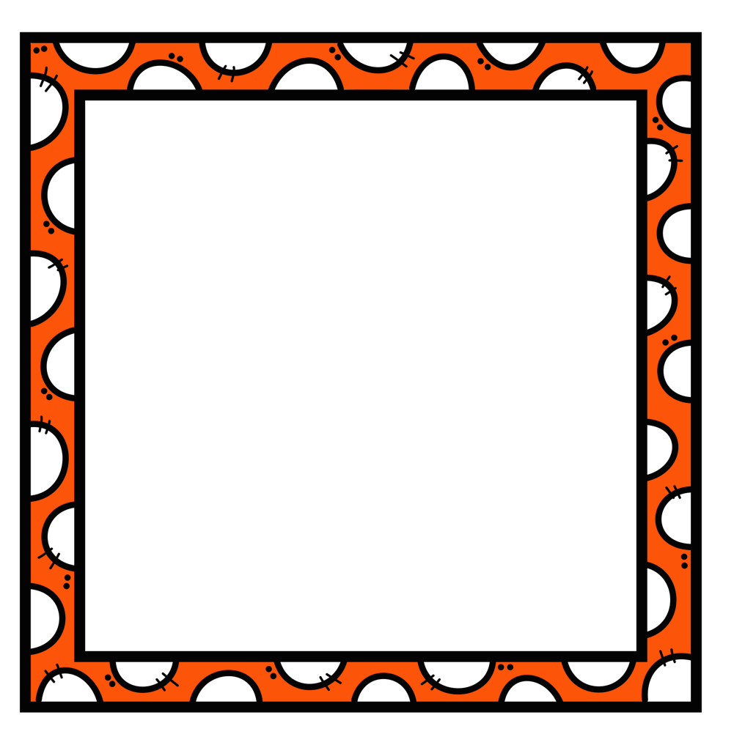
moi

Slide 3
toi

Slide 4
soi

Slide 5
en

Slide 6
sans

Slide 7
comme

Slide 8
lui

Slide 9
tout

Slide 10
tous

